Slide 1
DENVER/ SEPTA 보완 사항.
SEPTA 지적 사항.
DENVER 보완 사항.
1. AMP 용량 부족(125W).
1. AMP 용량 증가(300W).
2. CRA BACK UP 불가능.
2. CRA – CRA BACK UP 가능 하도록 설계.
3. PA 장치 하울링.
3. PA 장치 하울링 제거 회로 추가 .
4. PA ANSM 인식 기능.
4. PA ANSM 마이크 추가 .
5. PA Tone 기능 인식 문재.
5. PA Dual Tone 기능으로 변경 .
6. INTERCOM 인식 불가.
6. INTERCOM 인식 불가(PCB 보완).
7. CCP H/W, S/W.
7. CCP H/W, S/W.(우진 재설계)

Slide 2
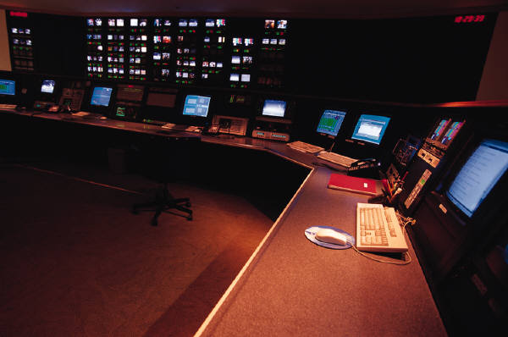
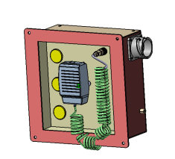
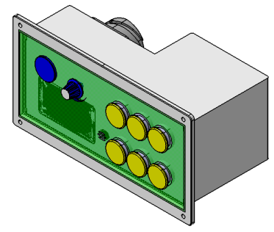
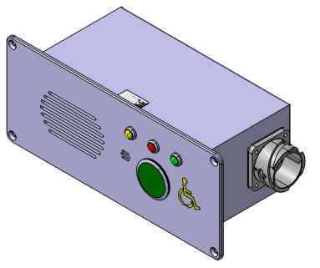
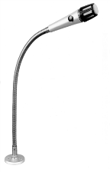
Denver Inter com 구성
DENVER/ SEPTA 차이점.
RRDCC
①
②
④
DPH
DPO
⑤
③
PEI
⑥

Slide 3
DENVER/ SEPTA 차이점.
Wimax 를 이용한 VOIP(voice over IP) 음성 사령실 음성 통화기능.
② 음성 RECODR 기능.
- 모든 음성 신호를 72시간 기록.
장치간 통신 기능.
- SEPTA에서 문제가 되었던 TONE 방식을 Dual-Tone 방식으로 변경.
- 단 방향 음성 통화에서 양 방향 음성 통화로 변경.
④ DPH(Driver PA Handset).
- DPO 장치에 운전실 보조 방송 장치 추가.
⑤ Handset Microphone.
- DPO 장치에 Handset Microphone 기능 추가.
⑥ Gooseneck Microphone.
- DPO 장치에 Gooseneck Microphone 기능 추가.
⑦ 하울링 제거 기능 추가.
- PEI / DPO 장치 마이크 입력 부분에 하울링 제거 기능 추가.
⑧ Wimax 를 이용한 비상 음성 모니터링 기능.
- 비상 발생시 사령에서 PEI를 통한 음성 모니터링 기능 추가.

